Slide 1
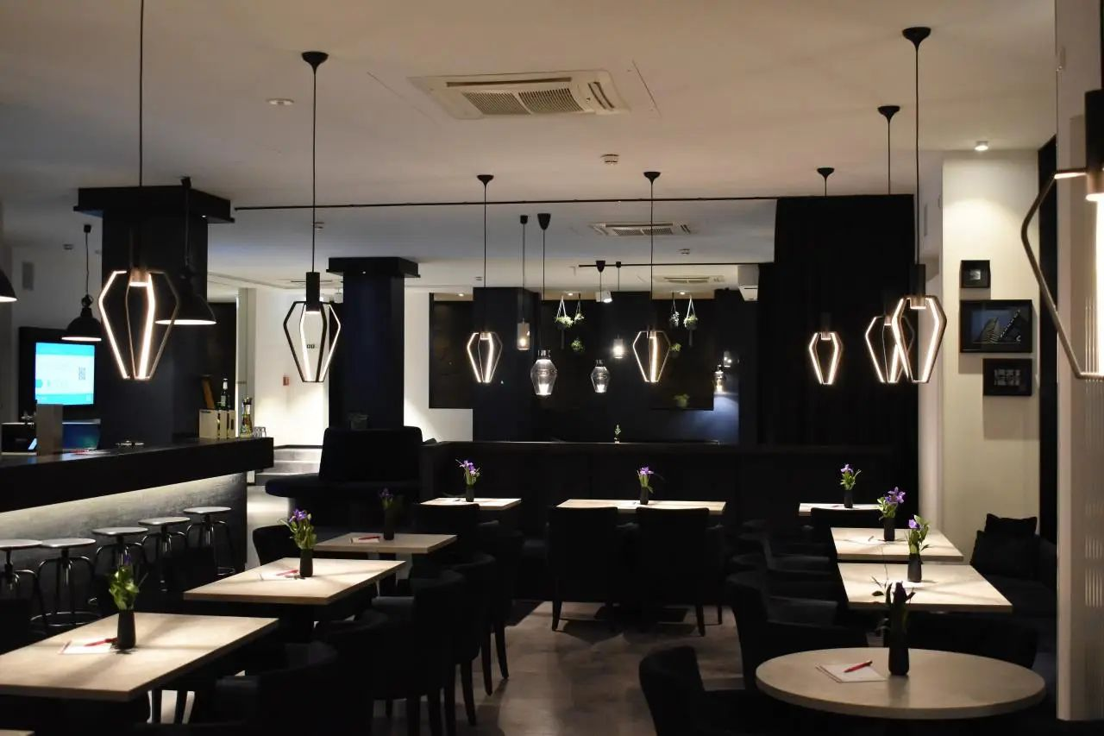
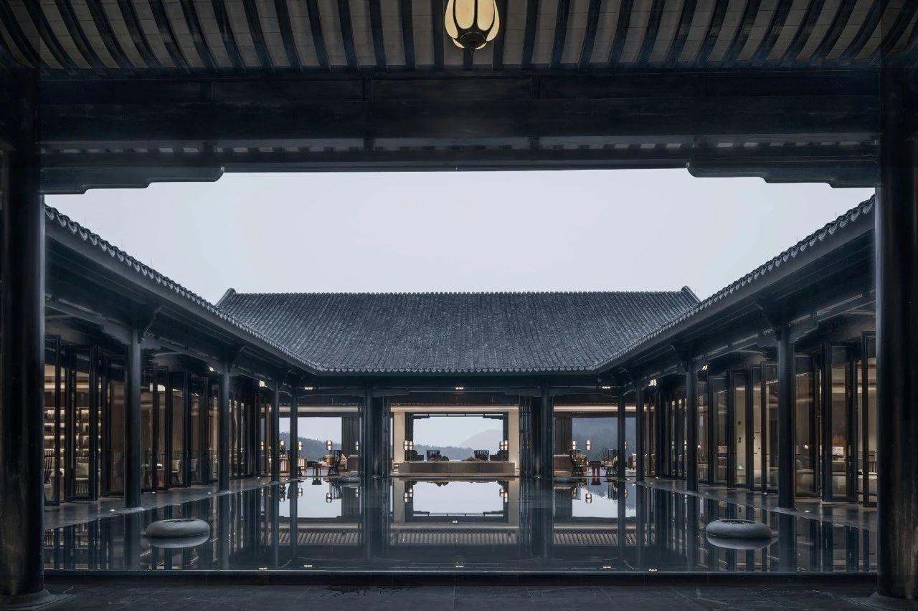



餐饮服务
学期、班级、授课教师

Slide 2



C O N T E N T S
06
05
04
餐饮经营管理
03
酒水与酒吧服务
02
中餐服务
宴会服务
01
餐饮服务基础
知识与技能
西餐服务

Slide 3
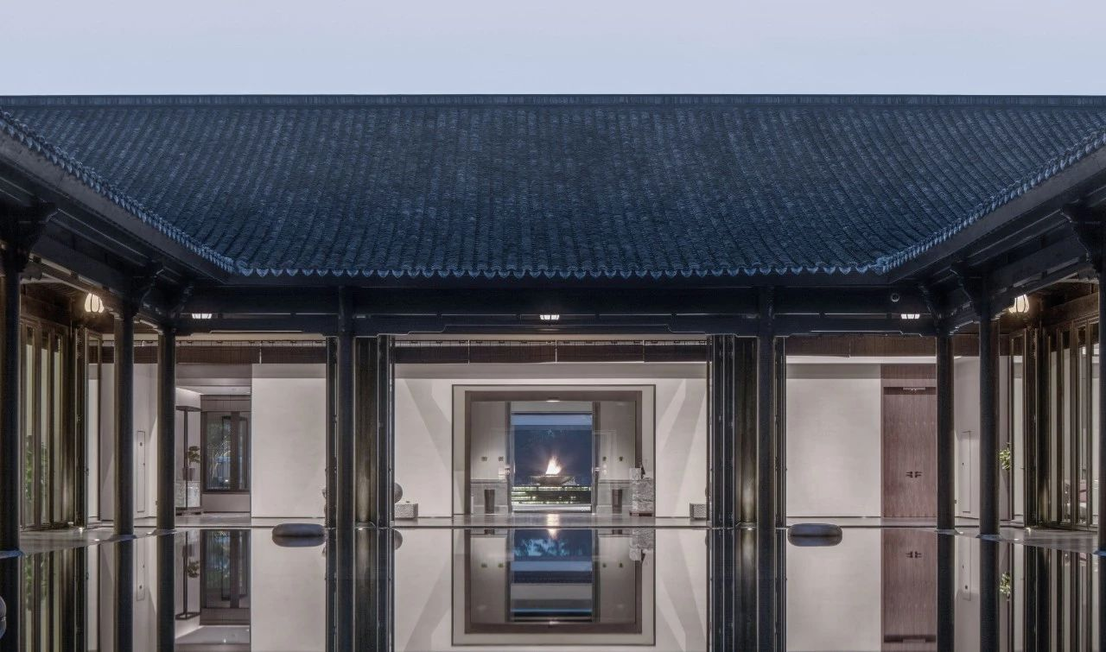


任务1 餐饮日常管理
任务2 客人异议处理
任务3 餐饮安全规范
主题六
餐饮经营管理

Slide 4

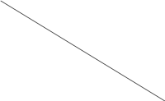

主题六
1.了解客人投诉的原因
2.掌握餐饮中常见问题的处理方法
3.掌握投诉处理的原则
知识目标
教学目标
能力目标
1.能够分析客人投诉的原因
2.能灵活处理客人异议
1.提高服务意识
2.为客人提供细致、周到、热情的用餐服务
3.养成良好的职业素养，热爱餐饮服务行业
素质目标

Slide 5





任务2
客人异议处理

Slide 6
主题六 餐饮经营管理
任务2 客人异议处理
一天，王先生带客人到餐厅就餐，点完菜后他们边吃边谈，席间上了一份三鲜锅巴。15分钟后主人请客人品尝此菜，客人刚吃了一口，就生气地对服务员说：“这是什么味道，像煮烂的一盘粥。”王先生也愤怒的指责服务员没有及时提醒菜肴要即时吃，服务员与客人争执一番后，遭到了投诉。服务员立即向餐厅经理汇报了此情况，经理亲自为客人送上果盘并向客人赔礼道歉，但客人仍不悦的结账离去。
分析：服务员在对客人服务过程中，应严格按照操作规范进行服务，全力把工作做得细致些，如果在上三鲜锅巴时，能够向客人介绍菜肴的特性，并提醒客人要立即食用，那么客人的不快应该可以得到避免。
有底色文本框演示色
有底色文本框演示色

Slide 7
主题六 餐饮经营管理
任务2 客人异议处理
一、顾客投诉处理
1. 礼貌道歉
2. 认真倾听
3. 达成共情
4. 共同协商
5. 解决问题
6. 弥补措施
7. 记录经过

Slide 8
主题六 餐饮经营管理
任务2 客人异议处理
二、餐饮服务中常见问题的处理
1.客人在饭菜中吃出杂物
（1）以最诚恳的语言向客人表示歉意。
（2）安抚客人并尽量减少对其他客人的影响。
（3）按客人要求重新制作或退掉此菜，如果重新制作此菜必须等到新上的菜上桌后，再将有杂物的菜撤回厨房，以免引起客人的误会。
（4）必要时通知领班或主管以其他方式，如送果盘、打折扣等给客人以示补偿。

Slide 9
主题六 餐饮经营管理
任务2 客人异议处理
2.顾客反映上菜速度很慢，要求取消所点食物
（1）仔细检查点菜单，确认是否漏写。若漏写，向客人表示歉意，并做出解释说明，并立即下单通知厨房做菜。
（2）如果不是点菜环节的问题，服务员则要到厨房了解菜肴的烹制情况。若正在烹调的话，则回复客人稍等，告知其确切上菜时间；若还没有烹调，那就通知厨房取消制作，并回复客人，然后通知餐厅取消该菜品。
（3）在点菜时，不仅向客人介绍菜肴，还应告知烹调时间，避免客人因等待时间较长而出现投诉的情况。

Slide 10
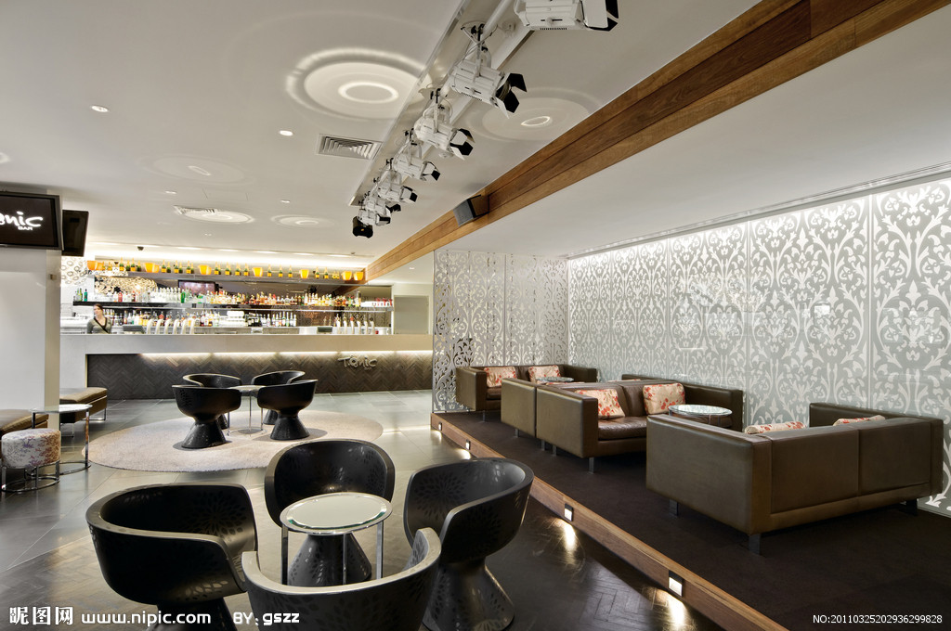
主题六 餐饮经营管理
任务2 客人异议处理
3.餐厅出现客人跑单
（1）服务员要特别留意单个客人、快要用餐结束的客人，以避免出现跑账现象。
（2）若客人还未离开餐厅，服务员赶紧上前，对客人说：“对不起，刚才我忘记给您结账了。”把客人想跑账的责任承担下来，是“我忘记导致的”；客人付完账后还要说声：“对不起，耽误您时间了”。给客人留有面子，切勿当众指责客人。
（3）若客人已经离开餐厅，可通过留有的信息联系顾客追单。

Slide 11
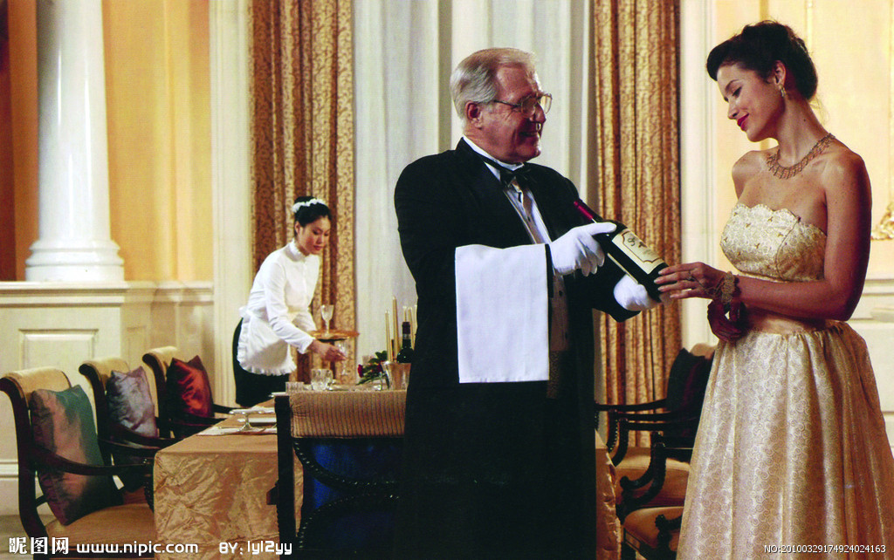
主题六 餐饮经营管理
任务2 客人异议处理
4.客人要求服务员敬酒
（1）表示歉意，婉言拒绝，告知客人酒店有规定上班期间不允许饮酒。
（2）主动为其服务避开客人注意力，不使其难堪。
（3）借故为其他客人服务，转移话题。
（4）如果推脱不掉，可以以茶代酒，满足客人需求。

Slide 12
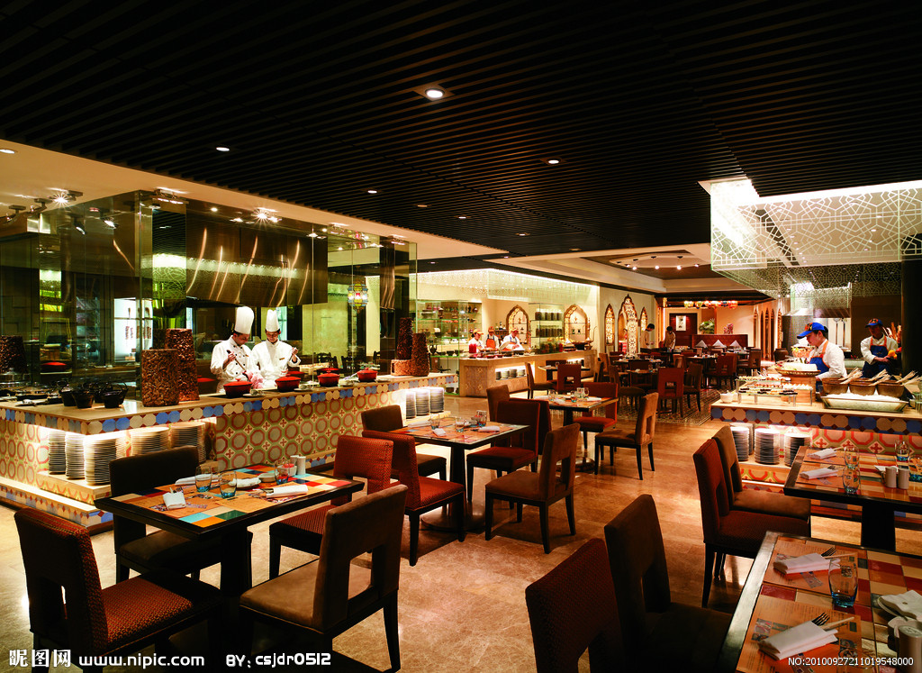
主题六 餐饮经营管理
任务2 客人异议处理
5.餐厅即将下班，客人到餐厅用餐
（1）更要热情接待，不能有任何不满情绪。
（2）将客人引领至离厨房比较近的餐位，推荐简单、快速的菜肴，节省时间。
（3）客人未吃完时，服务员绝不能关灯、打扫卫生或催促客人买单。

Slide 13
主题六 餐饮经营管理
任务2 客人异议处理
6. 客人用餐时损坏酒店物品
（1）首先关心客人有无被伤到，若有被划伤现象，马上用餐厅急救药箱采取措施。
（2）告知客人继续用餐，服务员立即清理碎片。
（3）若客人是无意打碎的，待客人用餐完毕后婉言向客人收取赔偿费，为了感谢客人的理解，并送顾客一张代金券，让客人下次消费时使用。

Slide 14
主题六 餐饮经营管理
任务2 客人异议处理
7.发现客人擅自将器皿餐具带离餐厅
（1）马上向餐厅管理人员汇报，在不当着其他客人面的情况下，由领班或经理礼貌地做出解释。
（2）讲究方法和策略，应用语言的技巧，巧妙地使客人自觉交还。
（3）如果客人喜欢，价格昂贵的餐具可以帮其联系酒店销售部购买，普通餐具可以赠送给顾客留作纪念。

Slide 15
主题六 餐饮经营管理
任务2 客人异议处理
8.服务过程中，不小心将汤汁（饮料）弄脏客人衣服
（1）服务员应立即递上毛巾或餐巾，询问客人有无烫伤并协助客人擦拭。
（2）诚恳地向客人道歉，必要时可由主管或经理出面表示歉意。
（3）不严重的情况下，设法替客人清洁干净，清理现场，再次表示歉意。
（4）可能的情况下，征得客人同意，免费为客人把衣服洗干净。
（5）若衣服无法修复，与客人协商后给予补偿。

Slide 16
主题六 餐饮经营管理
任务2 客人异议处理
9.客人反映服务员的服务态度不好
（1）向顾客致歉并迅速将该服务员调至别的区域。
（2）安排一个服务技巧、技能更优秀的服务员为其服务，弥补过失。
（3）顾客结账时征求客人的服务意见并再次致歉。
（4）员工定期强化培训，提高服务意识，改变服务态度。

Slide 17
主题六 餐饮经营管理
任务2 客人异议处理
10.顾客投诉餐具不干净
（1）向顾客道歉。
（2）立即更换。
（3）加强卫生管理不让同类事情再次发生。

Slide 18
主题六 餐饮经营管理
任务2 客人异议处理
顾客投诉的处理原则
投诉的处理要坚持“宾客至上”的服务宗旨，对顾客投诉持欢迎态度，不予顾客争吵，不为自己辩护。同时，处理投诉要本着顾客满意，酒店损失少的原则进行
1.不争论原则
2.隐蔽性原则
3.及时性原则
4.补偿性原则

Slide 19
主题六 餐饮经营管理
任务2 客人异议处理
一天，李先生在酒店的中餐厅请朋友吃饭。客人点了一道“白灼基围虾”，但服务员没注意听，把它误写为“美极基围虾”。当菜端上来以后，客人说：“这道菜你上错了，请你赶快给我们换一下。服务员一听不乐意了，辩解说：“刚才这位先生点的就是‘美极基围虾’，肯定没错。不信把菜单拿来核对一下。”她的话把刚才点这道菜的客人弄得很不高兴，李先生的脸也沉下来了说：“请你把点菜单拿来给我们看一下吧。要是你错了，得赶快给我们换。”服务员拿来点菜单，李先生等人一看，上面果然写的“美极基围虾”。大家都感到奇怪了。这时候，客人有些气愤地说：“把你们经理叫来，我有话对他(她)说。”￼服务员极不情愿地去叫来了经理。经理便说：“不好意思，你们刚才点的就是这道菜。我们店服务员都是经过严格考核和培训的，记忆力都很好，在客人点菜时会如实地记下每一道菜名。” 客人愤怒地拂袖而起，说道：“好吧，请你赶快给我们结账吧， 以后再也不到这种餐厅来吃饭了！”
分析：1.服务员和经理在对客服务时有哪些不当之处？
2.对于李先生的这个问题应如何正确处理？

Slide 20
主题六 餐饮经营管理
任务2 客人异议处理
一、顾客投诉处理
二、餐饮服务中常见问题的处理
1.客人在饭菜中吃出杂物
2.顾客反映上菜速度很慢，要求取消所点食物
3.餐厅出现客人跑单
4.客人要求服务员敬酒
5.餐厅即将下班，客人到餐厅用餐
6. 客人用餐时损坏酒店物品
7.发现客人擅自将器皿餐具带离餐厅
8.服务过程中，不小心将汤汁（饮料）弄脏客人衣服
9.客人反映服务员的服务态度不好
10.顾客投诉餐具不干净

Slide 21
【作业目标】
1.掌握餐饮中常见问题的处理方法
2.掌握投诉处理的原则
【作业内容与要求】
1. 服务过程中，不小心将汤汁（饮料）弄脏客人衣物怎么处理？
2.客人在饭菜中吃出杂物怎么处理？
3.顾客反映上菜速度很慢，要求取消所点食物怎么办？
4.餐厅出现客人跑单现象怎么处理？
5.餐厅即将下班，客人到餐厅用餐怎么处理？
6.客人用餐时损坏酒店物品怎么处理？
7.顾客投诉餐具不干净怎么办？

Slide 22
客人对与错并不重要，重要的是他们的感觉。
It doesn‘t matter whether the customer is right or wrong. It matters how they feel.

